Slide 1
Mojżesz Merin
1905 - 1943

Slide 2
Urodził się w 1905 roku w Sosnowcu. Pochodził ze znanej w Sosnowcu rodziny. Pracował jako pośrednik handlowy. Rozstał się ze swoją żoną i wiódł życie kawalerskie. Ze względu na drobną budowę wyglądał na młodszego niż był w rzeczywistości. Był blady, miał brązowe włosy i bystre spojrzenie.

Slide 3
Przed II Wojną Światową
Większość czasu spędzał w kafejkach, grając w karty i bilard, tracąc przy tym mnóstwo pieniędzy. Interesował się polityką, ale w celu spełnienia swoich ambicji lawirował między różnymi partiami. Przed wybuchem wojny był członkiem Rady Gminy Żydowskiej w Sosnowcu. Przed wojną gminy te stanowiły formę samorządu lokalnego dla ludności Żydowskiej zamieszkującej dany teren.

Slide 4
II Wojna Światowa
Po wkroczeniu na ziemie polskie Naziści natychmiast wykorzystali istniejące struktury gmin do stworzenia Judenratów, czyli swoistych samorządów stworzonych ze starszych gminy. Podczas okupacji były one podstawowym ogniwem wykonawczym poleceń władz niemieckich, do pewnego stopnia kontrolowały też życie społeczne ludności żydowskiej, zwłaszcza po utworzeniu gett. Ich członkowie, a szczególnie przewodniczący, byli powoływani przez władze niemieckie i przed nimi odpowiedzialni. Do najważniejszych zadań należała realizacja przymusu pracy dla Żydów, pomoc społeczna dla grup przesiedleńców i biedoty, ściąganie kontrybucji nałożonych przez władze niemieckie, organizacja przesiedleń do gett i zapewnienie w nich porządku. W 1942 doszło do tego najtrudniejsze zadanie: dostarczanie kontyngentów do deportacji do obozów zagłady.

Slide 5
Przewodniczący Centrali Żydowskich Rad Starszych
Większość członków sosnowieckiej rady odmówiła współpracy z Niemcami i przewodniczenia Judenratowi. Wtedy Mosze zgłosił się na ochotnika. Po miesiącu został mianowany przewodniczącym Centrali Żydowskich Rad Starszych na Wschodnim Górnym Śląsku.

Slide 6
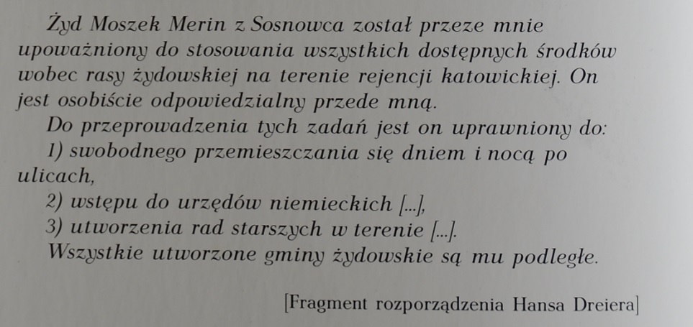

Slide 7
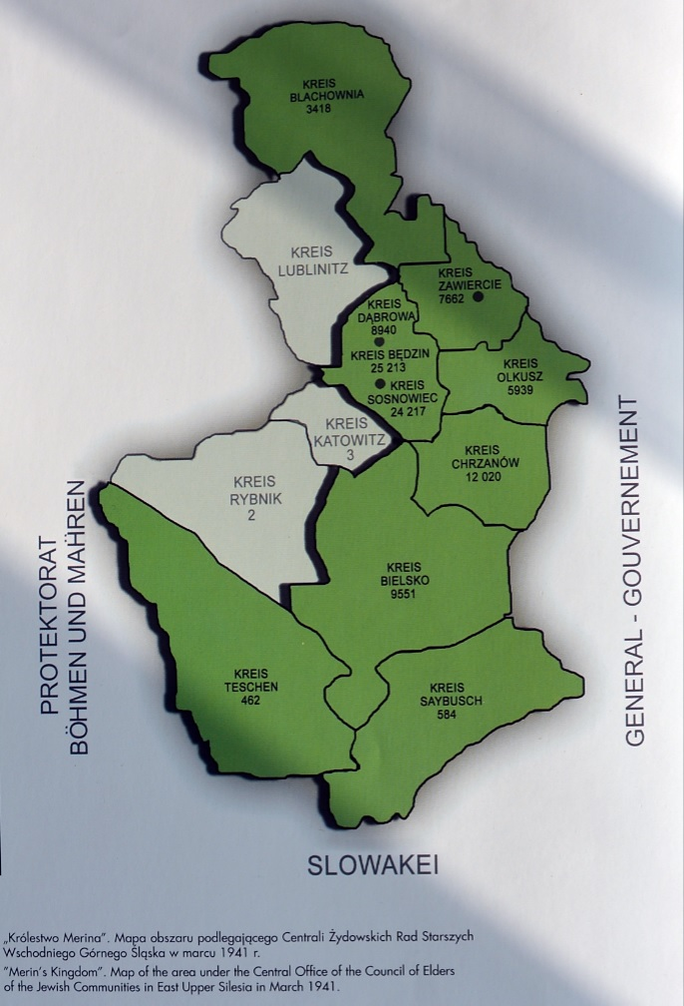
Do marca 1941 roku posiadał zwierzchnictwo nad 32 gminami w okolicy. Podobno chciał, aby zwracano się do niego „der Leiter”, czyli Przywódca (Żydzi mieli zakaz używania zwrotu „der Führer”).

Slide 8
Władza Merina
Merin rządził w sposób despotyczny, niemniej jednak do 1941 roku jego administracja, licząca około 1200 osób, wypełniała swe obowiązki wobec ludności w sposób właściwy, wydawało się, że Merin potrafi łagodzić okrucieństwo Niemców. Dzięki swoim kontaktom z Niemcami, Merin mógł nawiązać kontakt z zagranicznymi organizacjami Żydowskimi. Był jednym z nielicznych „Oberjuden”, czyli ważniejszym Żydem, dzięki czemu miał swobodę przemieszczania się nie tylko pomiędzy miastami, którymi zarządzał, ale również poza nimi. Posiadał również prawo zmieniania członków rady, którego bez skrupułów używał w celu zapewnienia sobie całkowitej kontroli.

Slide 9
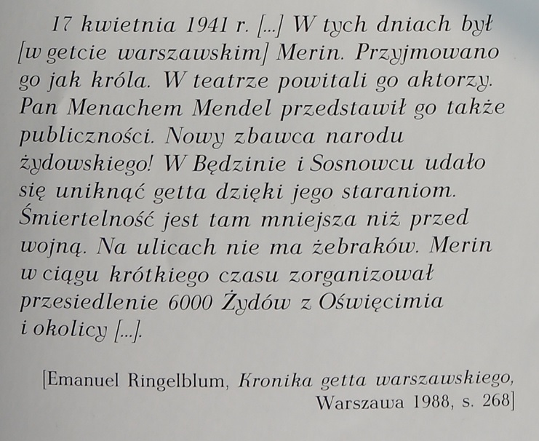

Slide 10
Polityka Merina
Merin wierzył, że jedynym sposobem ocalenia Żydów jest sprawienie, aby byli użyteczni dla Niemców. Latem 1940 roku rozpoczął współpracę z rządem niemieckim, w celu stworzenia lokalnych fabryk, które miały się zajmować produkcją towarów potrzebnych Niemcom. Uważał, że dzięki temu uda się uniknąć wywozu Żydów do obozów pracy w Niemczech i poprzez zapewnienie taniej siły roboczej uspokoi Niemców. Pracujący w takich fabrykach otrzymywali niebieską kartę, która chroniła ich przez wywózką.

Slide 11
Organizacja Komitetu Centralnego
Centrala ustanowiła różne wydziały, które miały zajmować się sprawami prawnymi, pomocą społeczną, finansami i pracą przymusową. Wydział finansowy posiadał uprawnienia do negocjowania z zagranicznymi organizacjami świadczącymi pomoc, jak czerwony Krzyż, w celu pozyskania pomocy finansowej dla Żydów w tym rejonie. Wydział pracy przymusowej odpowiadał za pobór ludzi do pracy przymusowej.

Slide 12
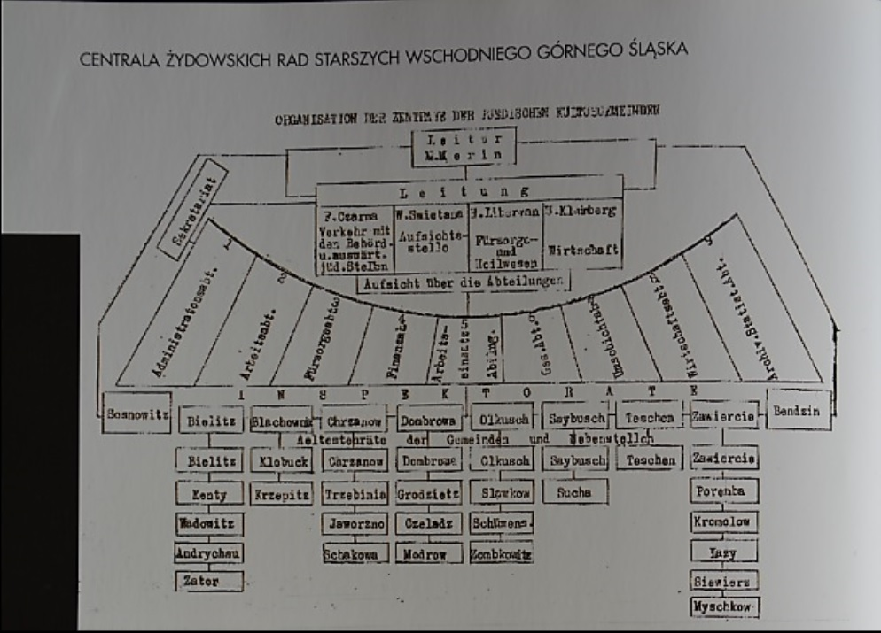
Centrala Żydowskich Rad Starszych Wschodniego Górnego Śląska

Slide 13
Organizacja Schmelt
Merin współpracował z organizacją Schmelt, która stanowiła odłam SS i została założona wkrótce po wkroczeniu wojsk niemieckich na ziemie polskie. W wyniku działania organizacji, powstały setki obozów pracy przyłączanych do niemieckich fabryk. Warunki w tych obozach były różne, ale pracujący w nich Żydzi nie mieli wytatuowanego numeru, mieli przeżyć, przynajmniej do końca dnia pracy. Więźniowie spali w zatłoczonych barakach bez wentylacji, pracowali ponad siły, ale Naziści zezwalali na wysyłanie i odbieranie poczty i paczek. Wielu z tych ludzi wywiezionych do niemieckich obozów pracy przeżyła wojnę. Fabryki wypłacały pieniądze Schmeltowi, który skromną część oddawał Merinowi. Prawie nic z tych pieniędzy nie trafiało do pracujących.

Slide 14
Praca przymusowa
Na początku Mosze starał się, aby młodzi ludzie dobrowolnie zgłaszali się do pracy przymusowej. Gdy tylko ludzie zorientowali się co ta praca oznacza, w jakich warunkach jest wykonywana, Merin musiał zmienić taktykę i zarządził obowiązkowy pobór, stosując różne środki w celu osiągniecia celu z zastraszaniem rodzin włącznie. Stworzył specjalną policję, która miedzy innymi pomagała doprowadzać ludzi do pracy. Istniała oczywiście możliwość wykupienia się od pracy przymusowej, często za bajońskie sumy, co sprawiało, że najbardziej cierpieli najbiedniejsi. Nie zawsze wpłacenie okupu było równoznaczne z uwolnieniem zapisanego do poboru. Zdarzyło się, że Merin zażądał horrendalnej sumy 15 000 złotych za osobę.

Slide 15
Opieka społeczna
Oprócz zatrudniania Żydów, Mosze starał się również zapewnić „swoim” Żydom pomoc społeczną. Specjalne kuchnie wydawały posiłki i podstawowe produkty spożywcze, zapewniana była pomoc finansowa, opieka nad dziećmi i starszymi, założone zostały szkoły podstawowe. Oprócz tych standardowych form pomocy, funkcjonowała również pomoc specjalna, na przykład wydawanie węgla i ubrań zimą.

Slide 16
Pierwsza Deportacja
W maju 1942 roku odbyło się dramatyczne posiedzenie zarządu doradców Merina, składające się z najbliższych współpracowników, starszych oraz szefów wydziałów. Dotyczyło pierwszego transportu Żydów z Sosnowca. Chcąc uniknąć brutalnego traktowania przez Niemców, jakie zazwyczaj towarzyszyło organizowaniu transportów, Merin zaproponował, aby to Centrala zajęła się deportacją. Kilku członków zarządu zaprotestowało, mówiąc, że byłoby to wbrew żydowskiej etyce i zacytowało Maimonidesa: „Kiedy wróg zażąda od grupy Żydów: ‘Poświęćcie jednego z was, a ocalicie resztę’, cała grupa powinna poświecić życie, aniżeli pozostawić niewinnego jemu losowi”.

Slide 17
Mimo tego, że większość zagłosowała przeciw Merinowi, postanowił on zrealizować swój plan. Poparło go kilku rabinów, wierzących, że deportacja nie oznacza śmierci, ale pracę przymusową. Niemniej jednak kilku członków zarządu zrezygnowało, a sam Merin, aby utrzymać kontrolę uznał za stosowne ukarać niektórych przez odebranie stanowiska, a jednego z członków, Bezalela Zuckera zadenuncjował Gestapo.

Slide 18
Sprzeciw wobec polityki Merina
Żydowskie organizacje młodzieżowe przeciwstawiały się Merinowi. W przeddzień deportacji wszystkie Żydowskie partie polityczne wydały odezwę, aby stawić bierny opór i nie odpowiadać na „zaproszenia” Centrali. Wtedy Merin samodzielnie dokonał selekcji i osobiście dostarczył ludzi Niemcom. Od maja do połowy lipca 1942 roku 15 000 Żydów z terenu zarządzanego przez Merina zostało deportowanych.

Slide 19
Merin i Ruch Oporu
Polityka Merina zmierzała do ratowania części społeczności kosztem innych grup ludności (najpierw Żydów przesiedlonych z Czech, potem ludzi najuboższych). Opozycja przekształciła się w ruch oporu, w którym kluczową rolę odgrywały organizacje młodzieżowe Merin, zwany „królem żydowskim”, wierzący w swe dobre kontakty z władzami, uważając, że ruch ten stanowi zagrożenie, posunął się do denuncjacji kilku grup konspiracyjnych, co spowodowało wydanie nań przez podziemie wyroku śmierci. Miał go wykonać Zvi Dunski, jednakże ostatecznie zaniechano eliminacji Merina ze względu na stałą ochronę milicji, jaką był otoczony.

Slide 20
Merin przeciwstawiał się także kontaktom z żydowskim komitetem w Szwajcarii, który zdobywał dla Żydów paszporty państw południowoamerykańskich, umożliwiające wyjazd z okupowanej Polski. W1943 roku mówił:
„Wiem o planach i przygotowaniach młodych ludzi… wiem także o zagranicznych paszportach ze Szwajcarii… Ostrzegam … Stoję w klatce przed głodnym i wściekłym tygrysem. Zatykam mu pysk mięsem, ciałem moich braci i sióstr, żeby pozostał w klatce i nie rozerwał nas wszystkich na strzępy … i nikt mnie od tego nie odwiedzie. Nie zrobię tego co Czerniakow w Warszawie… Nie popełnię samobójstwa.„
(Friedman, 1958)

Slide 21
Ostatnie dni
Istnieje hipoteza, że Merin wiedząc że młodzi Syjoniści są w kontakcie z żydowskim biurem Palestyny w Genewie, zażądał paszportu dla siebie. Odmówiono mu, więc wyjawił plan wyjazdu Niemcom. Niemcy zareagowali wysyłając ludzi, którzy otrzymali paszporty do Auschwitz. Niemniej jednak, kraje Ameryki Południowej, które wystawiły paszporty domagały się od Niemców wyjaśnień i uwolnienia ich. Niemcy wściekli na Merina, za wywołanie międzynarodowego skandalu zaprosili go wraz z asystentką Fanny Czarną i bratem Chaimem oraz dwoma innymi członkami zarządu na spotkanie z SS 19 czerwca 1943 roku. Miało to być kolejne z rutynowych spotkań, na których omawiano współpracę. Merin i jego współpracownicy zostali odesłani do Auschwitz i tam zgładzeni.

Slide 22
Asystentka Merina
Fany Czarna

Slide 23
Skutki działalności Merina
W rejonie Merina bardzo niewielu było bezdomnymi, jadłodajnie wydawały jedzenie dla 7000 osób codziennie. W miastach, które znajdowały się w rejonie Merina nie było gett aż do marca 1943 roku. Merin, podobnie jak inni członkowie Judenratu, dorobił się fortuny na ściąganych podatkach i konfiskacie mienia. Wielu przywódców Judenratu działało w przekonaniu, że dzięki współpracy z nazistami zdołają uchronić siebie i swoje miasta od morderczego antysemityzmu.

Slide 24
Wysiedlenie Żydów z Oświęcimia, kwiecień 1941 r. Ze zbiorów Archiwum Yad Vashem

Slide 25
Świadkowie o Merinie
Ci, którzy przeżyli mają mieszane odczucia na temat Mose Merina. W czasie wojny nienawidzili go za chęć kooperacji z Niemcami i deportowanie Żydów. Z perspektywy czasu, dostrzegają wiele niuansów w jego postepowaniu w tych tragicznych okolicznościach w jakich przyszło mu żyć.

Slide 26
Świadkowie o Merinie
Gerda Weismann Klein, świadek i ofiara deportacji, we wspomnieniach „All But My Life”
Podczas deportacji na stacji kolejowej w jej rodzinnym mieście Bielsku-Białej:

Slide 27
„Z ust do ust podawano sobie wiadomość: „Merin!” Merin tu jest. Król Żydów, jak był nazywany przybył… Wyciągnął butelkę schnappsa z kieszeni, napił się i podał ją żołnierzom SS. Napili się po nim. Zobaczyłam to i nie mogłam się nadziwić. Tak, był dla nich w porządku, był ich…
Uznaliśmy, że zostaniemy załadowani do pociągu (do Auschwitz, obozu zagłady), ale przyjechała po nas ciężarówka. Wsiadłam do niej jako ostatnia. I krzyknęłam: „Chce do mamy! (która załadowano do pociągu do Auschwitz) i wyskoczyłam z ciężarówki. Właśnie przechodził Merin. Popatrzył na mnie, i z siłą, o jaką trudno było posądzać tego drobnego mężczyznę, uniósł mnie i wrzucił z powrotem do ciężarówki.”

Slide 28
„Jesteś za młoda żeby umrzeć” powiedział bezbarwnym głosem.
Popatrzyłam na niego z wściekłością. „Nienawidzę Cię,” krzyknęłam. „Nienawidzę!”
Jego oczy nie wyrażały nic; na jego bladych, cienkich ustach pojawił się nikły uśmieszek. Mógł bez problemu rozkazać, abym zeszła z samochodu i dołączyła do matki. Dlaczego tego nie zrobił? Dziwne, że ten sam człowiek, który wysłał moją matkę na śmierć wrzucił mnie w objęcia życia!”

Slide 29
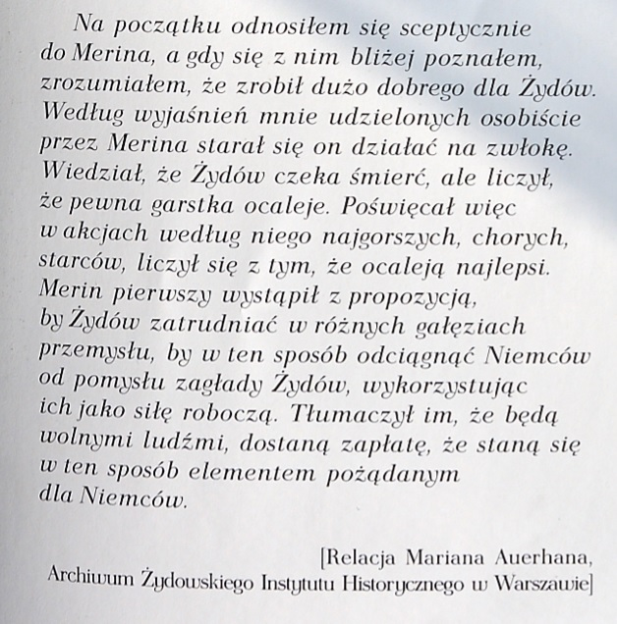

Slide 30
Wypowiedzi przypisywane Mojżeszowi Merinowi
• 13 maja 1942: „Nie zawaham się poświęcić 50 000 ludzi z naszej społeczności, aby uratować kolejne 50 000” (Miał pod swoimi rządami 120 000 Żydów)
• 12 sierpnia 1942: „Czuje się jak kapitan, którego statek miał zatonąć, a któremu udało się bezpiecznie doprowadzić go do portu dzięki wyrzuceniu za burtę większej części cennego towaru, który przewoził.” (108 000 Żydów pod jego rządami)
• 9 grudnia 1943: „Stoję w klatce przed głodnym i wściekłym tygrysem. Zatykam mu pysk mięsem, ciałem moich braci i sióstr, żeby pozostał w klatce i nie rozerwał nas wszystkich na strzępy …” (448 Żydów pod jego rządami)

Slide 31
Bibliografia
Friedman, P. 1958. “Two “Saviors” Who Failed:Moses Merin of Sosnowiec and Jacob Gens of Vilna”, pp 479-491 .
https://www.commentarymagazine.com/articles/two-saviors-who-failedmoses-merin-of-sosnowiec-and-jacob-gens-of-vilna/ (Dostęp 25.10 2015 )
Fulbrook, M. 2012. “A Small Town Near Auschwitz: Ordinary Nazis and the Holocaust”. OUP.
https://books.google.pl/books?id=gT52K20ocFwC&pg=PA291&lpg=PA291&dq=moses+merin&source=bl&ots=NpgaLgn1_G&sig=ESZL3d0Gmy7UecdMDFSsOqx_VLI&hl=pl&sa=X&ved=0CE4Q6AEwCDgKahUKEwixqoiGid7IAhXiEHIKHefJBpM#v=onepage&q=moses%20merin&f=false (Dostęp 25.10 2015 ) Gordon, C. K. 2015 „A storm, a message a bottle: A road map to American redemption.” Creation House. https://books.google.pl/books?id=IsGlBgAAQBAJ&pg=PA61&lpg=PA61&dq=mosze+merin&source=bl&ots=xYUKQ5PY6x&sig=dAuMImqrDjLVE2db8qlCtzvTHqE&hl=pl&sa=X&ved=0CGQQ6AEwCWoVChMIv9WX9_XdyAIVA2dyCh0HHwrM#v=onepage&q=mosze%20merin&f=false (Dostęp 25.10 2015)
Kerenji, E. 2015. “Documenting Life and Destruction. Holocaust Sources in Context. Jewish responses to Persecution. Volume IV: 1942-1943. “ Rowman&Littlefield. https://books.google.pl/books?id=gXDYBAAAQBAJ&pg=PA526&lpg=PA526&dq=moses+merin&source=bl&ots=9h6q4OgPbn&sig=Ith6QE6sVcIvsDeATQ_46rH4B8I&hl=pl&sa=X&ved=0CEkQ6AEwBzgKahUKEwixqoiGid7IAhXiEHIKHefJBpM#v=onepage&q=moses%20merin&f=false (Dostęp 25.10 2015)
Kirschner, A. 2006. “Sala’s Gift. My mother’s Holocaust Story”. Free Press https://books.google.pl/books?id=oPimjnI5DEC&pg=PA269&lpg=PA269&dq=moses+merin&source=bl&ots=jRM1isRH3o&sig=pTpM1KUiHP2M3aee-WxAKsTNA0I&hl=pl&sa=X&ved=0CFAQ6AEwCGoVChMIl4mvnvfdyAIVhbNyCh13rQAL#v=onepage&q=moses%20merin&f=false (Dostęp 25.10.2015 )
Merin, Mosze. http://www.yadvashem.org/odot_pdf/Microsoft%20Word%20-%206500.pdf ( Dostęp 19.10.2015)
Namysło, A. 2009 „Zanim nadeszła Zagłada... Położenie ludności żydowskiej w Zagłębiu Dąbrowskim w okresie okupacji niemieckiej / Before the Holocaust Came... The situation of Jews in Zaglembie during the German occupation”. Katowice: IPN i Żydowski Instytut Historyczny
Ruina, E. 2005. “How They Lived to Tell 1939 – 1945.” Mixed Media Memoirs.
http://ruina.tam.cornell.edu/Edith/EdithRuinaBook11_25_05.pdf (Dostęp 25.10 2015)
Yahil, L. 1990. ”The Holocaust. The Fate of European Jewry, 1932-1945” OUP,, https://books.google.pl/books?id=e_aRvKpLUf0C&pg=PA206&lpg=PA206&dq=mosze+merin&source=bl&ots=9iJGMSoYTZ&sig=x-4fzcZk3ptkpmpiYerN48QLPl4&hl=pl&sa=X&ved=0CFsQ6AEwB2oVChMIv9WX9_XdyAIVA2dyCh0HHwrM#v=onepage&q=mosze%20merin&f=false
(Dostęp 25.10.2015)
http://www.sztetl.org.pl/pl/term/65,judenrat/?gclid=COS9_rXe4sgCFQrmwgodQugMCw (Dostęp 25.10.2015)
https://en.wikipedia.org/wiki/Ala_Gertner (Dostęp 25.10.2015)
http://www.jhi.pl/psj/Merin_Mojzesz_(Mosze_Moniek) (Dostęp 25.10.2015)
http://www.mck.tarnow.pl/aktualnosci,81,listy-do-sali---zycie-mlodej-kobiety-w-nazistowskich-obozach-pracy.html (Dostęp 25.10.2015)
http://lazenby.tumblr.com/post/27032969214/statements-attributed-to-moses-merin-president-of (Dostęp 25.10.2015)

